Slide 1


Slide 2

第11章 对话框
主要内容
JDialog类
文件对话框
消息对话框
输入对话框
确认对话框
颜色对话框
JDialog类和JFrame都是Window的子类，二者的实例都是底层容器，但二者有相似之处也有不同的地方，主要区别是，JDialog类创建的对话框必须要依赖于某个窗口。
耿祥义老师java教学辅助公众号（java-violin）

Slide 3
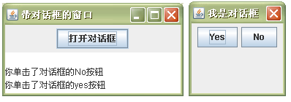
11.1 JDialog类
JDialog() 构造一个无有标题的初始不可见的对话框，对话框依赖一个默认的不可见的窗口，该窗口由Java运行环境提供。
JDialog(JFrame owner) 构造一个无标题的初始不可见的无模式的对话框，owner是对话框所依赖的窗口，如果owner取null，对话框依赖一个默认的不可见的窗口，该窗口由Java运行环境提供。
11.1.1 JDialog类的主要方法
11.1.2 对话框的模式
有模式的对话框：处于激活状态时，只让程序响应对话框内部的事件，将堵塞其它线程的执行，用户不能再激活对话框所在程序中的其它窗口，直到该对话框消失不可见。
无模式对话框：处于激活状态时，能再激活其它窗口，也不堵塞其它线程的执行。
例子1中，MyDialog类负责创建的有模式对话框依赖于MyWindow创建的窗口。
例子1
Example11_1.java
MyWindow.java
MyDialog.java

Slide 4
11.2 文件对话框
javax.swing包中的JFileChooser类可以创建（有模式）文件对话框，使用该类的构造方法JFileChooser()创建初始不可见的有模式的文件对话框。然后文件对话框调用下述2个方法：
showSaveDialog(Component a);
showOpenDialog(Component a);
都可以使得对话框可见，只是呈现的外观有所不同。
showSaveDialog()或showOpenDialog()方法的返回值依赖于单击了文件对话框上的“确定”按钮还是“取消”按钮。当返回的值是JFileChooser.APPROVE_OPTION时，可以使用JFileChooser类的getSelecedFile()得到文件对话框所选择的文件（如果文件对话框中的file name文本框是null，就得不到文件）
例子2中，一个窗口带有“文件对话框”
例子2
当选择菜单中的“打开文件”选项时，“文件对话框”呈现打开文件的界面；选择菜单中的“保存文件”选项时，“文件对话框”呈现保存文件的界面
Example11_2.java
WindowFile.java

Slide 5
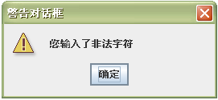
11.3 消息对话框
消息对话框是有模式对话框，进行重要的操作动作之前，最好能弹出一个消息对话框。
JOptionPane类的静态方法:
public static void showMessageDialog(Component parentComponent,
String message,
String title,
int messageType)
创建一个消息对话框.
messageType取下列有效值：
JOptionPane.INFORMATION_MESSAGE
JOptionPane.WARNING_MESSAGE
JOptionPane.ERROR_MESSAGE
JOptionPane.QUESTION_MESSAGE
JOptionPane.PLAIN_MESSAGE
例子3中，要求用户在文本框中只能输入数字字符，当输入非数字字符时，弹出消息对话框。
例子3
Example11_3.java
WindowMess.java

Slide 6
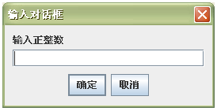
11.4 输入对话框
输入对话框含有供用户输入文本的文本框、一个确认和取消按钮，是有模式对话框。
JOptionPane类的静态方法:
public static String showInputDialog(Component parentComponent,
Object message,
String title,
int messageType)
可以创建一个输入对话框，
messageType取下列有效值：
JOptionPane.INFORMATION_MESSAGE
JOptionPane.WARNING_MESSAGE
JOptionPane.ERROR_MESSAGE
JOptionPane.QUESTION_MESSAGE
JOptionPane.PLAIN_MESSAGE
例子4中，用户单击按钮弹出输入对话框.
例子4
Example11_4.java
WindowInput.java

Slide 7
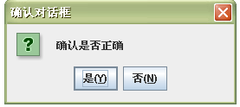
11.5 确认对话框
确认对话框是有模式对话框。
当确认对话框消失后，showConfirmDialog方法会返回下列整数值之一:
JOptionPane类的静态方法:
public static int showConfirmDialog(
Component parentComponent,
Object message, String title,
int optionType)
得到一个确认对话框，
JOptionPane.YES_OPTION
JOptionPane.NO_OPTION
JOptionPane.CANCEL_OPTION
JOptionPane.OK_OPTION
JOptionPane.CLOSED_OPTION
optionType取下列有效值：
JOptionPane.YES_NO_OPTION
JOptionPane.YES_NO_CANCEL_OPTION
JOptionPane.OK_CANCEL_OPTION
例子5中，用户单击按钮弹出输入对话框.
例子5
Example11_5.java
WindowEnter.java

Slide 8
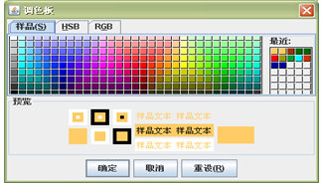
11.6 颜色对话框
颜色对话框是有模式对话框。
用javax.swing包中的JColorChooser类的静态方法:
public static Color showDialog(Component component,String title,Color initialColor)
创建一个有模式的颜色对话框，其中参数component指定颜色对话框可见时的位置，颜色对话框在参数component指定的组件的正前方显示出来；如果component为null, 颜色对话框在屏幕的正前方显示出来。
initialColor 指定颜色对话框返回的初始颜色。用户通过颜色对话框选择颜色后，如果单击“确定”按钮，那么颜色对话框将消失、showDialog()方法返回对话框所选择的颜色对象；如果单击“撤消”按钮或关闭图标，那么颜色对话框将消失、showDialog()方法返回null。
例子6中，当用户单击按钮时，弹出一个颜色对话框，然后根据用户选择的颜色来改变按钮的颜色。
例子6
Example11_6.java
WindowColor.java

Slide 9
11.7 小结
建立JDialog的子类创建一个对话框，对话框可以添加组件，实现与用户的交互操作。
对话框分为无模式和有模式两种，对于有模式的对话框，对话框处于激活状态时，只让程序响应对话框内部的事件，不能再激活对话框所在程序中的其它窗口，而且将堵塞其它线程的执行，直到该对话框消失不可见；无模式对话框处于激活状态时，能再激活对话框所在程序中的其它窗口，也不堵塞其它线程的执行。
Java提供了常用的对话框类，如文件对话框、消息对话框、确认对话框和颜色对话框。

